Slide 1
Программа создания и совершенствования национальных ядерных инфраструктур государств – участников СНГ
22-ое заседание Комиссии государств-участников СНГ по использованию атомной энергии в мирных целях
Черняховская Юлия Валентиновна
Заместитель генерального директора по ядерной инфраструктуре
АО «Русатом Сервис»
26 января 2022 г.

Slide 2
Содержание
Ядерная инфраструктура для обеспечения безопасности
2. План исполнения Программы развития ядерной инфраструктуры
3. Предложение по базовой организации по развитию ЯИ стран СНГ

Slide 3


Программа по ядерной инфраструктуре: зачем и для кого?
Ядерная инфраструктура (ЯИ) – это система элементов и условий, обеспечивающая институциональную, государственную, правовую, регулирующую и надзорную, организационную и управленческую, научную, техническую, финансовую, кадровую, промышленную, общественную поддержку для
  безопасной и эффективной реализации программ мирного использования ядерных технологий
  высокого уровня ядерной безопасности в соответствии со стандартами МАГАТЭ
Цели Программы развития национальной ядерной инфраструктуры:
принятие совместных решений и проведение совместных и национальных работ по развитию ядерных инфраструктур на территориях государств – участников СНГ;
обеспечение ядерной и радиационной безопасности;
обмен эксплуатационным опытом и опытом развития ядерной инфраструктуры (развитие компетенций эксплуатирующих организаций и иных заинтересованных сторон с учетом международного опыта и требований безопасности).
Содействие странам:
приступающим к развитию ядерной энергетической программы;
проводящим работы по восстановлению требуемого уровня безопасности ядерных установок в соответствие с действующими международными и национальными нормами безопасности;
эксплуатирующим объекты использования атомной энергии.
3

Slide 4

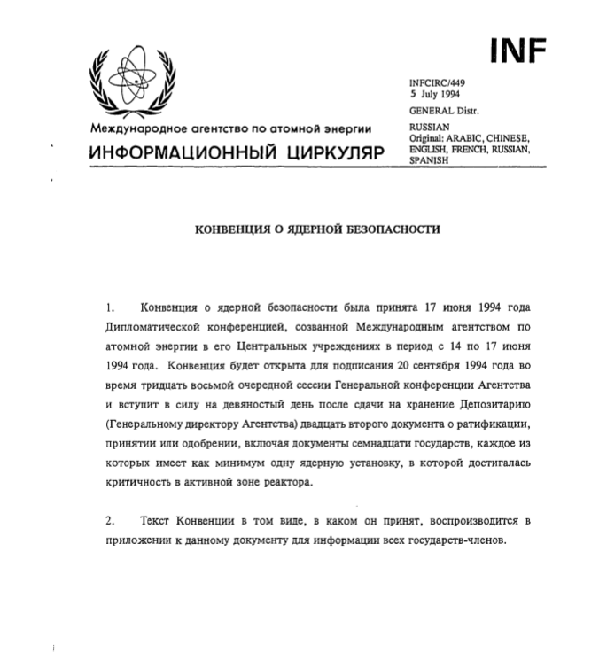
Обеспечение ядерной и радиационной безопасности
СТАТЬЯ 10.
ПРИОРИТЕТНОСТЬ БЕЗОПАСНОСТИ
«Каждая Договаривающая сторона принимает соответствующие меры для обеспечения того, чтобы все организации, занимающиеся деятельность, непосредственно связанной с ядерной установкой, проводили политику, при которой отдается приоритет безопасности»
Безопасность при использовании атомной энергии
Аварийное планирование
Ядерная и радиационная безопасность
Безопасность и сохранность ядерного материала и ядерных установок
Промышленная безопасность
Реальная и потенциальная безопасность
Контроль и учет ядерного материала
Физ.защита ядерного материала и установок
Пожарная безопасность
Охрана труда
Экологическая безопасность
Деятельность организаций по использованию атомной энергии
4
Notes:
Количественное и качественное

Slide 5
Содержание
Ядерная инфраструктура для обеспечения безопасности
2. План исполнения Программы развития ядерной инфраструктуры
3. Предложение по базовой организации по развитию ЯИ стран СНГ

Slide 6
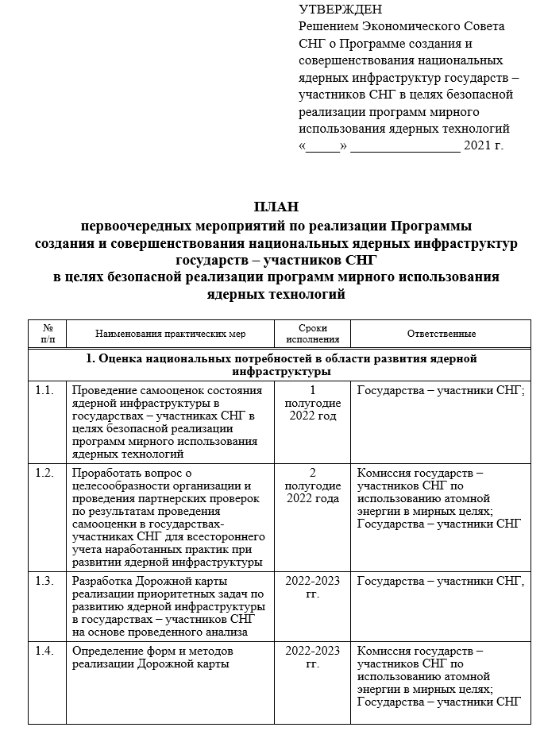
План исполнения Программы
Выполнение первоочередных мероприятий Программы развития национальной ядерной инфраструктуры в государствах – участниках СНГ в целях безопасной реализации программ мирного использования ядерных технологий:
ПРОЕКТ
Оценка национальных потребностей в области развития ядерной инфраструктуры
Обеспечение ядерной и радиационной безопасности
  - развитие культуры безопасности и лидерства
  - сближение подходов в области подтверждения соответствия и лицензирования деятельности
Развитие нормативно-правовой базы
Развитие кадрового потенциала
Обмен опытом в области развития ядерной инфраструктуры
6

Slide 7


1. Оценка национальных потребностей в области развития ядерной инфраструктуры. Процессный подход ISO «ШТУРВАЛ РОСАТОМА»
Услуги АО «Русатом Сервис» в области развития ЯИ
Формирование карты Стейкхолдеров
(зоны ответственности ключевых министерств и ведомств и их взаимодействие)
АУДИТ ЯИ:
комплексная оценка состояния ЯИ для технологии ОИАЭ; оценка конкретного элемента ЯИ.
РАЗВИТИЕ КОМПЕТЕНЦИЙ ПО ЯИ:
курсы для руководителей;
специализированные курсы для специалистов;
стажировки на российских предприятиях;
научно-технические визиты на российские предприятия;
вебинары.
Анализ результатов, поддерживающие и корректирующие мероприятия
Самооценка онлайн,
АУДИТ ЯИ
РАЗРАБОТКА ДОКУМЕНТАЦИИ:
законодательные, нормативные документы,
документы уровня организаций (ЭО) и ведомств.
Поддержка развития ЯИ
Сравнение текущего
состояния ЯИ с целевой моделью
АЭС (ММ/СМ)
АЭС БМ
РТ
КОНСАЛТИНГ
подготовка к ИНИР и иным миссиям МАГАТЭ (комплементарно к сотрудничеству с МАГАТЭ);
адаптация методик, законов, нормативно-технической документации (НТД);
создание компетентного оператора, разработка и адаптация НТД ЭО для имплементации, оптимизации оргструктуры, подготовка ЭО к прохождению лицензирования, аудит НТД и законодательной базы, документов и программ NEPIO.
Дорожная карта развития ЯИ
Оценка пробелов ЯИ
ЦЕНТРЫ ТЕХНИЧЕСКОЙ ПОДДЕРЖКИ:
аварийно-технический центр;
центр физической ядерной безопасности;
учебно-тренировочный центр;
метрологический центр;
подготовка документации и персонала для Центров.
КОМПЛЕКСНОЕ И ИНТЕРГИРОВАННОЕ ПРЕДЛОЖЕНИЕ РОСАТОМА
по всем элементам ЯИ (19 + метрология, пожарная безопасность и др.) на базе знаний, опыта и ресурсов российской атомной отрасли
7

Slide 8
2. Развитие культуры безопасности и лидерства в целях обеспечения безопасности
ПРОВЕДЕНИЕ мероприятий по Самооценке, оценке и управлению культурой безопасности и лидерства (КБЛ)
1. Подготовка оценки КБЛ
2. Сбор данных
УРОВНИ УправлениЯ КБЛ
Интервью
Опрос
Наблюдение
Стратегический уровень
Административный уровень
Операциональный уровень
Фокус-группа
Анализ документов
Политика в области КБЛ
Процессы
(оценка, самооценка,
подготовка, информирование,…)
Планы мероприятий
3. Анализ данных и разработка рекомендаций по повышению КБЛ
Бюджет
Стратегия в области КБЛ
Реализация плана
Текущий уровень КБЛ, проблемные области
Организационно-
функциональная
структура
Контроль
Оценка эффективности
4. Подготовка итогового отчета и информирование персонала
Процедуры и методики,
модель КБЛ
Развитие системы
управления

Slide 9


3. Развитие нормативной базы
Сближение подходов в области регулирования
Международные договоры, конвенции
Нормативный анализ требований нормативных актов, актуальных норм безопасности МАГАТЭ и требований Ассоциации западноевропейских органов регулирования (WENRA) в соответствии с текущей нормативной базой страны
Законы
и подзаконные акты
Норма безопасности МАГАТЭ / WENRA | Требования нормативных актов | Содержание несоответствия | Оценка влияния на безопасность | Рекомендации
Формулировка пункта | Формулировка пункта | Краткое описание | Влияет/ не влияет | Компенсирую -щие мероприятия
SAFETY STANDARDS (IAEA)
Нормы и правила в ОИАЭ
Технические документы
Национальные стандарты, стандарты отрасли, стандарты предприятия
Качество закладывается на
этапе установления требований

Slide 10


3. Сотрудничество в рамках стандартизации
Обеспечение прозрачности и непротиворечивости технических требований
Недопущение на отраслевой рынок недобросовестных
поставщиков
(обязательные стандарты)
Гармонизация
российских технических требований
Вовлечение отраслевых
технических
специалистов в работы
по стандартизации
Обеспечение безопасности
объектов использования
атомной энергии
Оптимизация и рост
производительности труда
!
АНАЛИЗ ТЕХНИЧЕСКИХ СТАНДАРТОВ И Сотрудничество и участие в рабочих группах:
Каждая Договаривающаяся Сторона принимает соответствующие меры для обеспечения того, чтобы:
технологии, заложенные в проекте и используемые при сооружении ядерной установки, были апробированы опытом или аттестованы на основе испытаний или анализа.
Статья 18 Конвенции о ядерной безопасности
Межгосударственный совет по стандартизации, метрологии и сертификации:
Международный технический комитет МТК 322 «Атомная техника»
Комиссия государств – участников Содружества Независимых Государств по использованию атомной энергии в мирных целях:
Гармонизация нормативной правовой и нормативно-технической базы в области мирного использования атомной энергии государств - участников СНГ

Slide 11
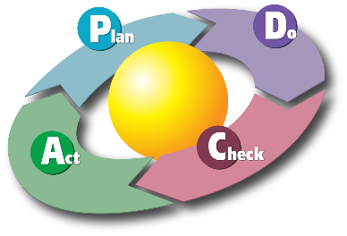
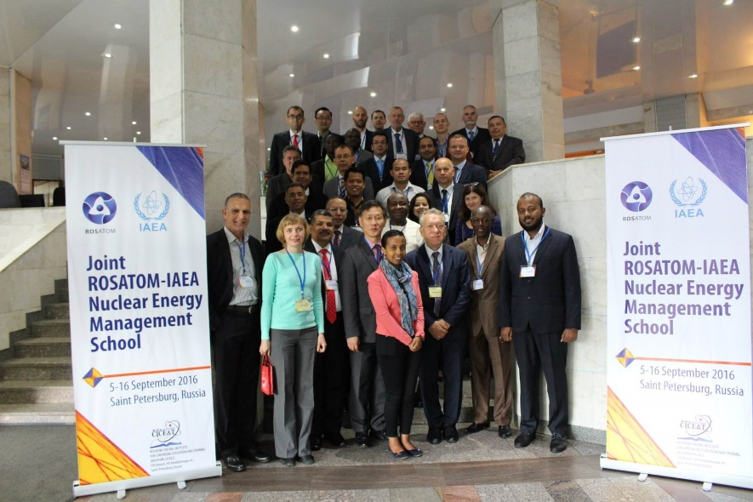
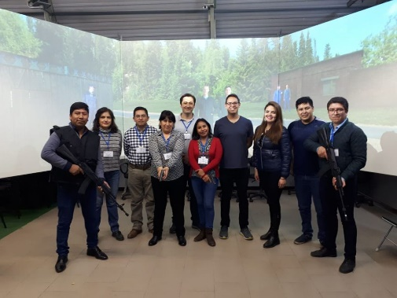
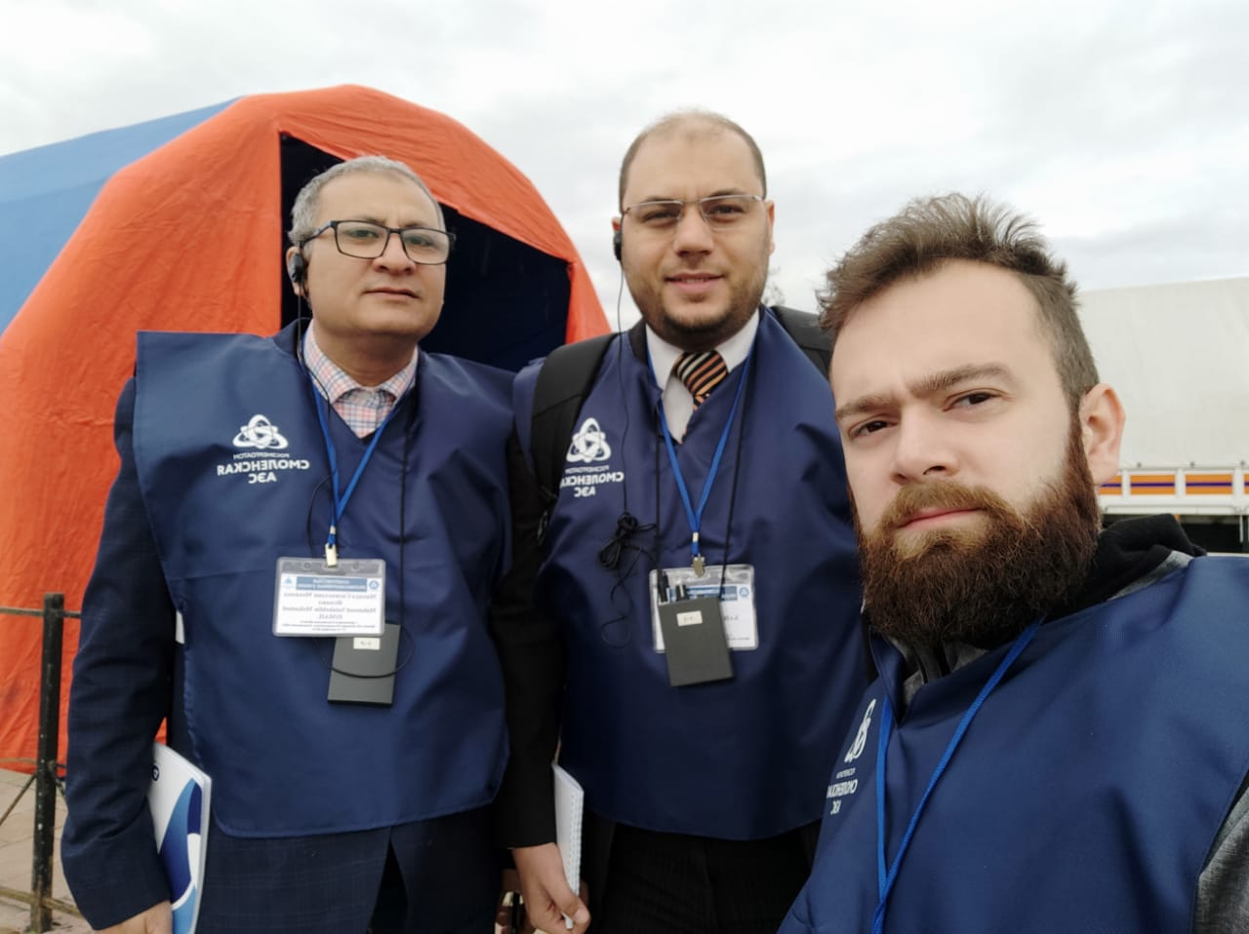
4-5. Развитие кадрового потенциала и обмен опытом в области развития ядерной инфраструктуры
Системный подход к обучению и развитию компетенций
Оценка потребности в кадровом потенциале и формирование плана мероприятий:
Проведение семинаров и курсов повышения квалификации в области ЯИ;
Технические туры на предприятия Росатома;
Обучение в рамках совместных мероприятий МАГАТЭ и Росатома.

Slide 12
Содержание
Ядерная инфраструктура для обеспечения безопасности
2. План исполнения Программы развития ядерной инфраструктуры
3. Предложение по базовой организации по развитию ЯИ стран СНГ

Slide 13




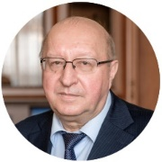
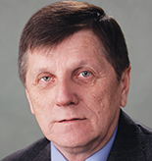



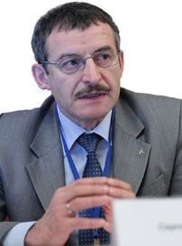
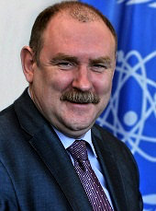

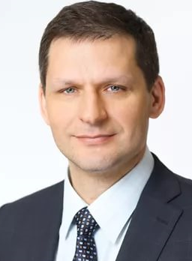



Экспертное сообщество Росатома по ЯИ
АО «Русатом Сервис»
ОКБ «Гидропресс»
ПОИСК и АНАЛИЗ ИНФОРМАЦИИ
Задачи эксперта
НАПИСАНИЕ ОТЧЕТОВ
Техснабэкспорт
Курчатовский институт
21 отраслевая организация
ТВЭЛ
60
экспертов
Росэнергоатом
МИФИ
РМС
ВНИИАЭС
ВЫЯВЛЕНИЕ и ОЦЕНКА РИСКОВ ФОРМИРОВАНИЕ ПЛАНА КОМПЕНСАЦИИ
Атомпроект
19
функциональных кураторов
Русатом Сервис
АТЦ Росатома
Функциональные кураторы
ТАР
Атомэнергомаш
Атомэнергопроект
Верификация отчетов экспертов, целеполагание
Беляева М.П.
Адамчик С.А.
Шарафутдинов Р.Б.
ЦНИИТМАШ
АСЭ
Арсеев Б.Н.
Константинов Н.И.
Крюков О.В.
Райков С.В.
Бычков А.В.
Корогодин В.И.
Карезин В.В.
13

Slide 14
Интегрированный план содействия партнёрам в развитии ЯИ. Модель мягкой координации с РТН
Компетентный орган / эксплуатирующая организация
Заявки на разрешения
Регулирующий орган
1
Оценка ЯИ и дефицитов, разработка дорожной карты развития ЯИ экспертным сообществом.
4
Вынесение на Управляющий Совет Результатов оценки и Интегрированного плана содействия.
1
2
3
РусАС*
Организации –держатели контрактов
Рекомендации по развитию ЯИ
Меморандум
3
Реализация Интегрированного плана в части регуляторного сотрудничества как части Плана сотрудничества с регулятором
Контракт
2
Реализация Интегрированного плана как части Плана сотрудничества с Правительством и Эксплуатирующей организацией.
УправСовет (РусАС)
4
ГК «Росатом»
Ростехнадзор
Ростехнадзор уполномочен сотрудничать с зарубежными РО по вопросам развития нац. систем регулирования ядерной и радиационной безопасности […], включая развитие нормативной правовой базы, систем лицензирования и надзора, […] подготовки персонала. (Постановление Правительства РФ от 15.04.2014 № 339)
НТЦ ЯРБ
АО «ВО «Безопасность»
Устранение дефицитов в области ЯИ для Проекта АЭС (три типа мероприятий: нормотворчество, кадровое и орг. развитие)
ЯИ управления (Правительство и ЭО) | ЯИ регулирования (НРО)
ГК «Росатом» (АСЭ, РусАС и др.) | Ростехнадзор и ОНТП
*РусАС – Русатом Сервис
14

Slide 15
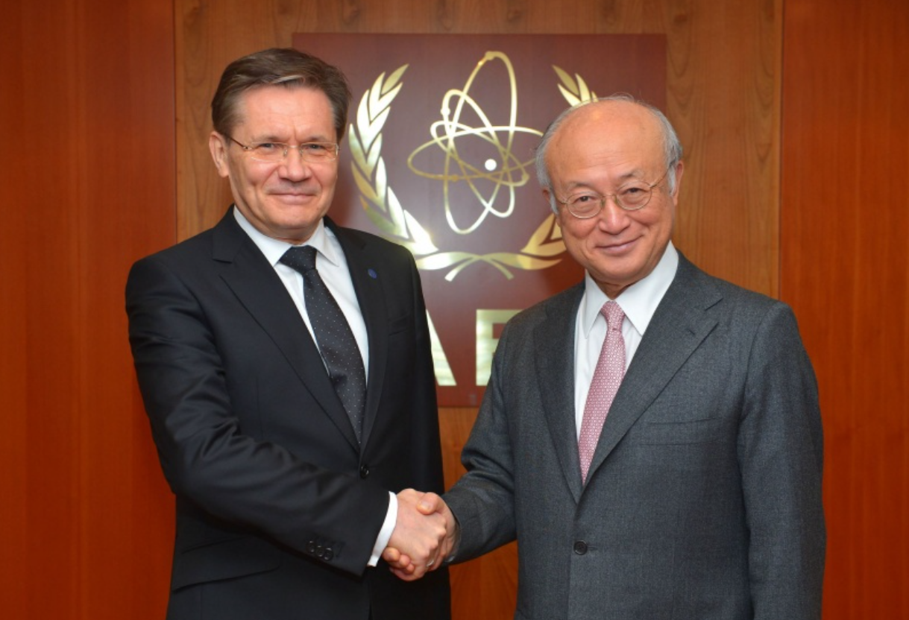
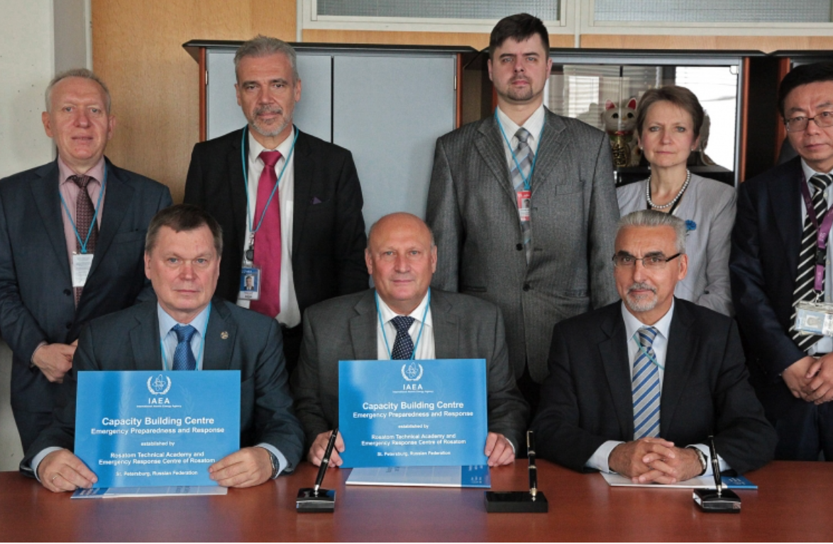
Программы сотрудничества Росатома с МАГАТЭ
Программа технического сотрудничества МАГАТЭ — это основной механизм передачи ядерных технологий государствам-членам и оказания им помощи в решении ключевых первоочередных задач развития ядерно-энергетической программы и применения ядерных технологий.
2017 год - Соглашение с МАГАТЭ о внебюджетном взносе на реализацию проектов по развитию ядерной инфраструктуре.
2018 год – соглашение с МАГАТЭ о назначении "АВАРИЙНО-ТЕХНИЧЕСКИЙ ЦЕНТР МИНАТОМА РОССИИ" (г. Санкт-Петербург) совместно с АНО ДПО «Техническая Академия Росатома» (ТАР, дочерняя организация АО «Русатом Сервис») центром развития компетенций в области аварийной готовности и реагирования.
2019 год – ТАР – Координационный центр в сфере управления знаниями и развитием людских ресурсов для ядерно-энергетической программы и физической ядерной безопасности.
2020 год – ТАР – Координационный центр в сфере управления знаниями и развитием людских ресурсов для ядерно-энергетической программы, ядерных наук и применений и физической ядерной безопасности.
2021 – Соглашение о сотрудничестве между ТАР и Департаментом МАГАТЭ в области гарантий.
15

Slide 16
ПРОЕКТ РЕШЕНИЯ
Утвердить Решением Совета глав правительств СНГ Программу создания и совершенствования национальных ядерных инфраструктур государств – участников СНГ в целях безопасной реализации программ мирного использования ядерных технологий и план мероприятий по ее исполнению.
Назначить АО «Русатом Сервис» базовой организацией по развитию ядерной инфраструктуры в качестве механизма совместного решения задач Программы.

Slide 17
Спасибо
за внимание
Черняховская Юлия Валентиновна
Заместитель генерального директора по ядерной инфраструктуре
Тел.: +7 (903) 526 7708
E-mail: ych@rusatomservice.ru
Сайт: https://ni.rusatomservice.ru/
Каталог услуг по ЯИ: https://ni.rusatomservice.ru/upload/Nuclear%20Infrastructure%20and%20SDG_Rus_new.pdf
2022

